Slide 1
Mock and Stub objects

Slide 2
Mock Object
ה-Mock הוא אובייקט שניצור באופן מלאכותי שמחקה ומדמה התנהגות של אובייקט "אמיתי" במערכת, בדרכים מבוקרות ומפוקחות.
השימוש ב-Mock הוא על מנת לבדוק ולבחון את התנהגותם של אובייקטים אחרים.
Mock שימושי מאוד לשימוש בUnit tests, בעיקר לדימוי אובייקטים בעלי התכונות הבאות: - אובייקטים שנותנים תוצאות אי-דטרמניסטיות (כמו השעה הנוכחית) - אובייקט בעל states שקשה ליצור או לדמות (כמו, בעיית תקשורת אינטרנט). - אובייקט איטי מאוד (כמו database) - אובייקט שעדיין לא מומש.

Slide 3
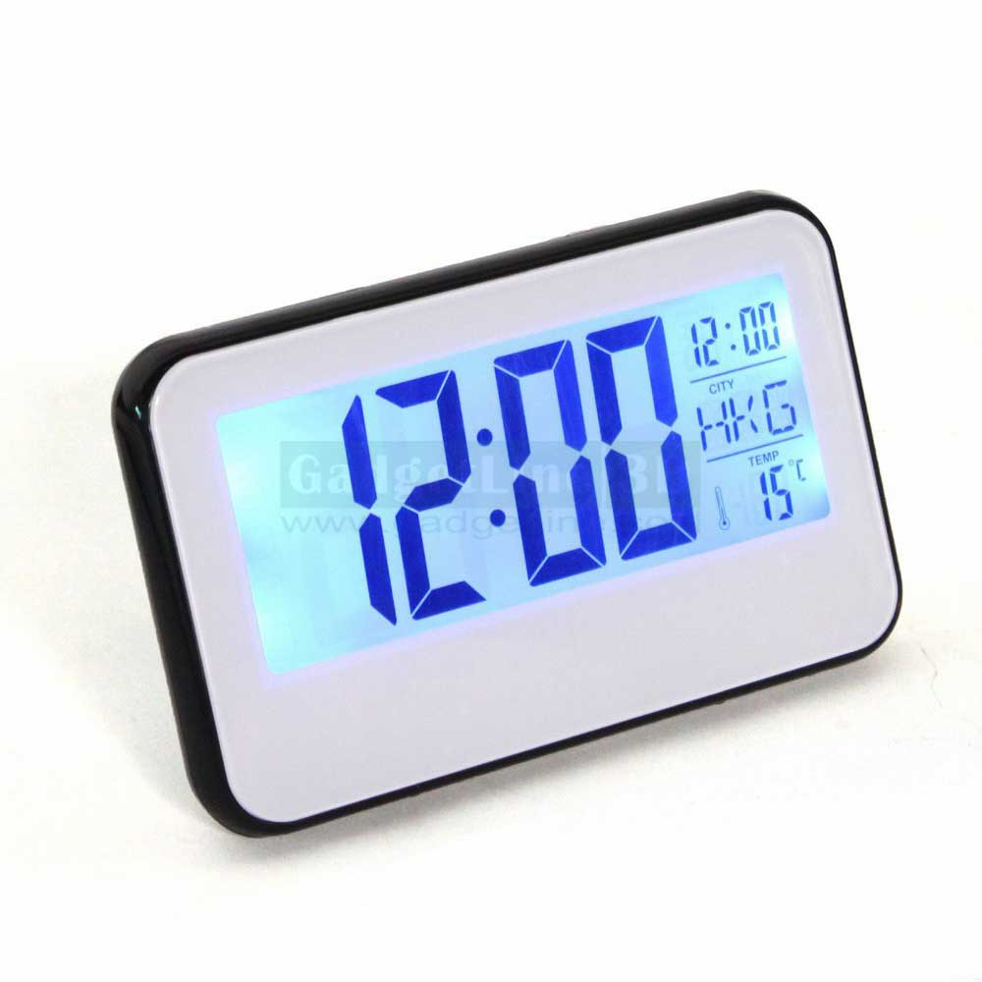
דוגמה - Mock

Slide 4
Stub Object
Stub הינה תכנית אשר מדמה ומחקה את התנהגותם של מרכיבי ומודולי תוכנה שמבחני מודול אחר מסתמכים עליו.
מגיב תגובות שנקבעו מראש לקריאות שנקראו במהלך test, בד"כ לא מגיב לשום גורם אחר ולשום קריאה אחרת שלא נצרכת ע"י ה-test.
השימוש העיקרי הוא בבדיקות אינקרמנטליות בגישת ה top-down. הStub משמש כמרכיב זמני וממלא מקום למרכיב שנקרא בזמן בדיקת מרכיב אחר שנותן את אותו ה-output שהמרכיב ה"אמיתי" ייתן בתכנית עצמה.

Slide 5

דוגמה - Stub

Slide 6
Mocks vs Stubs
Behavioral testing vs. State testing.
Stub ממומש עם התנהגות ידועה מראש למצבי מערכת בהתאם לפעולות הרצויות (קריאות, פונקציות). Mock לעומת זאת, מוגדר להתנהג לפי הציפיות שלנו מהאובייקט שהוא מדמה, תגובותיו נקבעות בזמן אמת (ריצה) בהתאם להגדרת הציפיות ממנו, תגובות אלה לא נקבעו במדויק מראש.
בעזרת ה-Stub נבדוק אם ע"י ביצוע פעולה מסוימת קיבלנו את התגובה (state) המצופה, ובעזרת ה-Mock נבדוק אם ע"י ביצוע פעולה, התבצעו הקריאות וההתנהגויות המצופות שהניבו את התגובה הרצויה.
שני הרכיבים יענו לנו על השאלה: מהי התוצאה – התגובה שנקבל. Mock יענה גם על השאלה: כיצד תשובה זו מופקת, כיצד מגיעים לתגובה הרצויה.
דוגמת שליחת מייל – נרצה לבדוק את התנהגות תיבת מייל שאכן שולחת הודעה אחת בלבד, כפי שביצענו, ע"י מערכת תיבות המייל. בStub נבדוק שבאמת נשלחה רק הודעה אחת במבחן התוצאה. בMock נבדוק שפעולת שליחת ההודעה קרתה בדיוק פעם אחת.

Slide 7
Manual and Automatic Mocks
Auto-Mock- ייצר instance של המחלקה אותה אנו רוצים לבדוק. אם בנאי המחלקה צריך לקבל אובייקטים אחרים, הוא ייצר אוטומטית mock עבור כל טיפוס ויעביר אותו לבנאי. הוא יתעד את כל הmocks שהוא ייצר ויאפשר לנו גישה אליהם על מנת להפריד ולשלוט בהתנהגות מסויימת. נרצה להשתמש בו כאשר הקוד לא יציב, ונרצה ששינוי חתימת הבנאי לא "ישבור" לנו את מערכת הtests. ככל שהמערכת יציבה יותר, כך יתרונו פוחת. הוא לא כל כך מתאים לתכנות פונקציונלי וקוד שמבוסס על ערכים ולא על אובייקטים.
Manual mock- משמש להפרדת ובדיקת פונקציונאלית עם data ספציפי לmock. במקום לגשת לרשת או לבסיס נתונים כדי לספק data הכרחי לבדיקה, לmanual mock יהיה data מזויף שבו הוא ישתמש. זה יספק הרצה מהירה ויציבה. נשתמש בו כאשר נרצה לבדוק מחלקה יציבה, שתקבל data לא מורכב, או כן מורכב אך יציב מבחינה התנהגותית.

Slide 8
חסרונות
לא בודקים את גישת האובייקטים לdata.
לא מנסים לדמות גישת אובייקט לdata, אלא מפיקים אותו במיוחד ובצורה ספציפית עבור טסטים מסוימים.

Slide 9
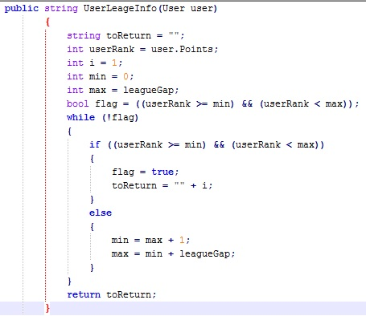
Moq framework
אדגים את השימוש כשנרצה לבדוק את השיטה:
במחלקה GameCenter

Slide 10
